Slide 1
КИВИКО ИРИНА ВАЛЕРЬЕВНА
заместитель Председателя Совета министров Республики Крым - министр финансов Республики Крым
РЕАЛИЗАЦИЯ СТРАТЕГИИ ПОВЫШЕНИЯ ФИНАНСОВОЙ ГРАМОТНОСТИ В
РЕСПУБЛИКЕ КРЫМ –
ИТОГИ И ПРИОРИТЕТЫ РАЗВИТИЯ

Slide 2

Включены элементы финансовой грамотности на всех уровнях образования
Ключевые цифры Стратегии 2017–2023
Утверждена актуализированная Единая рамка компетенций в области финансовой грамотности
> 60 млн совокупный охват аудитории информационно-коммуникационной кампании в области финансового просвещения населения
2020: свыше 30 млн
> 135 тыс.
обучено педагогических работников, преподавателей, административно-управленческого персонала образовательных организаций и консультантов-методистов в 2020-2022 гг.
> 60 млн совокупный охват аудитории информационно-коммуникационной кампании в области финансового просвещения населения
2020: свыше 30 млн
85 субъектов РФ
утвердили собственные программы повышения финансовой грамотности 2020: в 56 субъектах
85 субъектов РФ
создали координационные органы по вопросам повышения финансовой грамотности 2020: в 60 субъектах
76 субъектов реализуют практики инициативного бюджетирования
Notes:
В «В» может быть нужно «образовательного сообщества»?
«С» – в конце не хватает слова «населения»

Slide 3
Отличия Стратегии
2017–2023 и Стратегии 2030
СТРАТЕГИЯ 2017-2023 | СТРАТЕГИЯ 2030
Повышение финансовой грамотности
От финансовой грамотности к финансовой культуре и финансовому благополучию человека
Фокус на школу и молодежь
Фокус на экономически активное население
Акцент на жизненном цикле человека

Slide 4
ПАТТЕРНЫ ФИНАНСОВОГО ПОВЕДЕНИЯ
Дети и подростки – освоение базовых основ финансовой грамотности и культуры через образование и опыт: | Молодежь – владение навыками и установками для удовлетворения текущих и формирование основы для удовлетворения будущих потребностей:
Базовое понимание того, что такое деньги, как их можно заработать и как их правильно тратить; как планировать бюджет, ставить и достигать финансовые цели
Обучение базовым навыкам математических расчетов и критического мышления, необходимым для правильных действий с финансами
Получение базовых представлений о том, как устроен финансовый рынок, какие на нем есть организации и продукты
Получение базовых представлений о рисках в сфере финансов
Умение рационально распоряжаться деньгами, освоение навыков финансового планирования
Умение выбирать и использовать подходящие кредитные продукты, в том числе ипотеку
Осознание необходимости начинать формировать сбережения и инвестировать свободные средства как можно раньше (что позволит накопить больше), в том числе на будущую пенсию
Выработка установки на добросовестное отношение к налогам

Slide 5
ПАТТЕРНЫ ФИНАНСОВОГО ПОВЕДЕНИЯ
Экономически активные взрослые – обеспечение финансовой устойчивости и благополучия на протяжении всего жизненного цикла: | Пожилые люди (пенсионеры) – обеспечение комфортного уровня жизни, защита от рисков и мошенничества:
Умение ставить и достигать долгосрочные финансовые цели
Умение жить по средствам и не допускать дефицита бюджета
Рациональное использование кредитных продуктов
Инвестирование существенной части свободных средств, формирование пенсионных накоплений
Понимание разнообразных финансовых рисков и обеспечение защиты от них, навыки кибербезопасности
Умение жить по средствам и не допускать дефицита бюджета, рационально использовать имеющиеся накопления
Умение выбирать подходящие финансовые продукты, отказываться от чрезмерно рискованных инвестиционных и кредитных продуктов
Умение выбирать страховые продукты, соответствующие потребностям и возможностям
Умение пользоваться цифровыми финансовыми
сервисами, распознавать мошенников, знание налоговых и социальных льгот

Slide 6
%

Slide 7
Задолженность граждан перед банками по состоянию на 01.01.2024 составила 33,2 трлн.рублей
На 35 %
33,2
26,8
24,5

Slide 8
Задолженность по кредитам, предоставленных физическим лицам
В РЕСПУБЛИКЕ КРЫМ
млн. руб.
млн. руб.
на 123%
на 97%
Задолженность

Slide 9
ЦИФРА ДНЯ в 2023 году мошенники украли у своих жертв
15,8 миллиардов рублей
Notes:
В «В» может быть нужно «образовательного сообщества»?
«С» – в конце не хватает слова «населения»

Slide 10

Более 800 млн рублей
потеряли крымчане в прошлом году
из-за действий дистанционных мошенников
С
5 000 киберпреступлений
За прошлую неделю 36 обращений граждан
В регионе продолжают регистрироваться случаи дистанционного мошенничества - через звонки неизвестные «работают» по наиболее популярным схемам – «Ваш родственник попал в ДТП» или представляются сотрудниками банков, правоохранительных органов, сообщают недостоверную информацию, и граждане теряют все свои накопления

Slide 11



СУММА ПОТЕРЬ
15 300 ₽
в среднем злоумышленники похищают у человека за одну операцию
Сеть
8:08
100%
Телефон – основной инструмент мошенников для кражи денег
14,1 млрд
15,8 млрд
13,5 млрд
9,8 млрд
6,4 млрд
2019
2020
2021
2022
2023
4

Slide 12
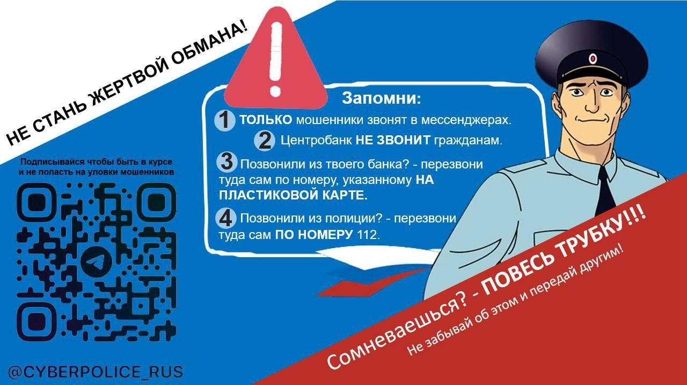

Slide 13
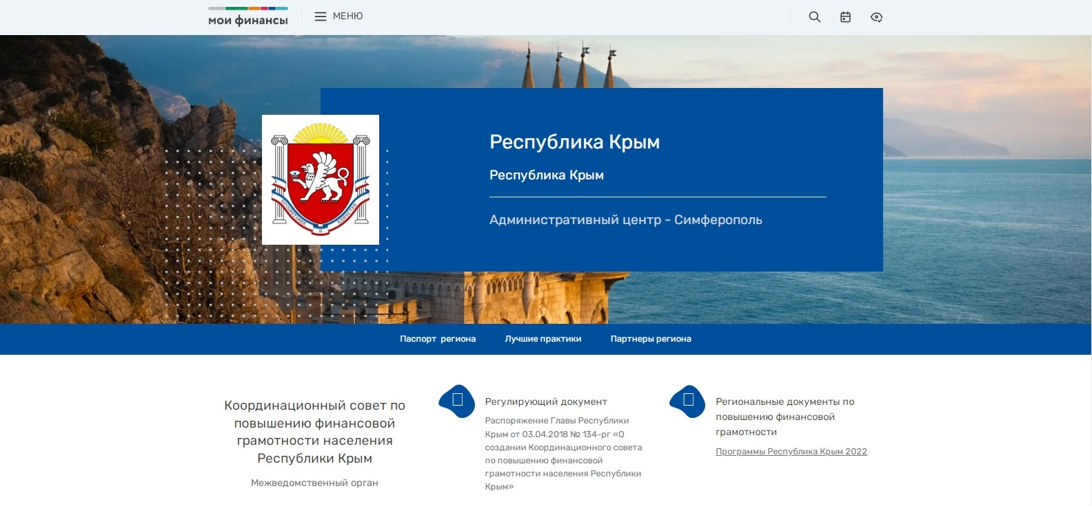

Slide 14

Реализация мероприятий по повышению финансовой грамотности программы «Управление государственными финансами»
ОРГАНЫ ИСПОЛНИТЕЛЬНОЙ ВЛАСТИ РЕСПУБЛИКИ КРЫМ, Межрегиональное управление Роспотребнадзора по Республике Крым
РЕГИОНАЛЬНЫЙ ЦЕНТР ФИНАНСОВОЙ ГРАМОТНОСТИ
МИНИСТЕРСТВО ФИНАНСОВ РЕСПУБЛИКИ КРЫМ координатор
ЮЖНОЕ ОТДЕЛЕНИЕ ЦЕНТРАЛЬНОГО БАНКА РОССИЙСКОЙ ФЕДЕРАЦИИ
ОБРАЗОВАТЕЛЬНЫЕ ОРГАНИЗАЦИИ
ОБЩЕСТВЕННЫЕ ОРГАНИЗАЦИИ
СМИ, БАНКОВСКИЕ ОРГАНИЗАЦИИ

Slide 15


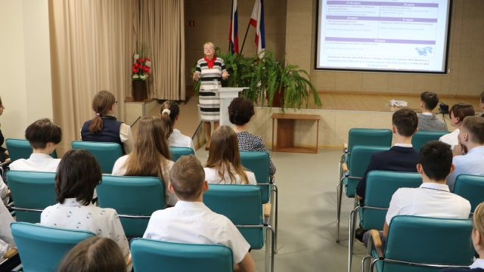
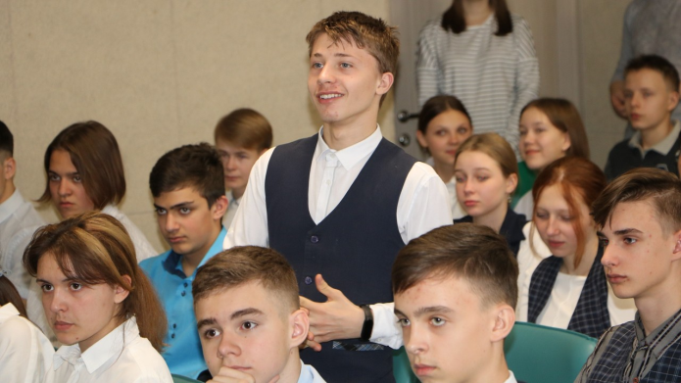
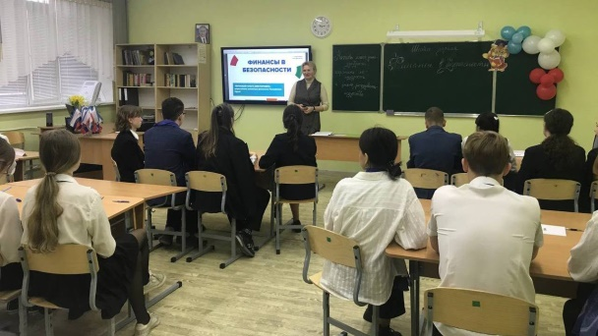
2022 год - 52 000 участников во всех регионах Крыма
2023 год – 83 656 участников во всех регионах Крыма

Slide 16
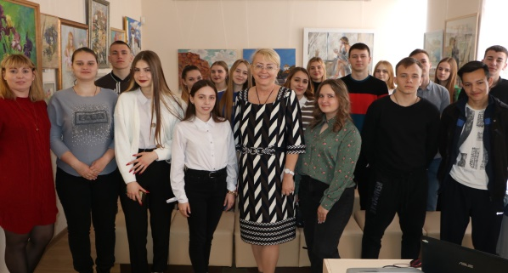
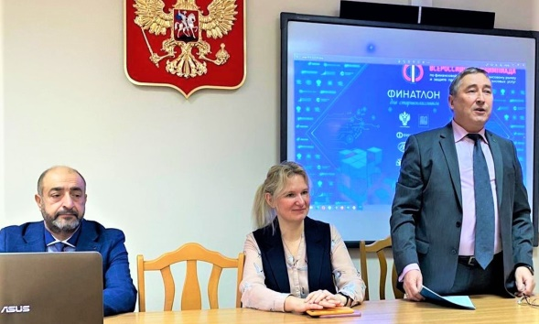
2023 год
Совместное мероприятие с Отделением по Республике Крым Банка России в музее г.Симферополя
Более 100 участников
Региональный этап XVIII Всероссийской олимпиады по финансовой грамотности, финансовому рынку и защите прав потребителей финансовых услуг – «Финатлон для старшеклассников»
От республики в финал прошел 41 старшеклассник, из них 17 смогли участвовать в заключительном этапе
Notes:
В «В» может быть нужно «образовательного сообщества»?
«С» – в конце не хватает слова «населения»

Slide 17
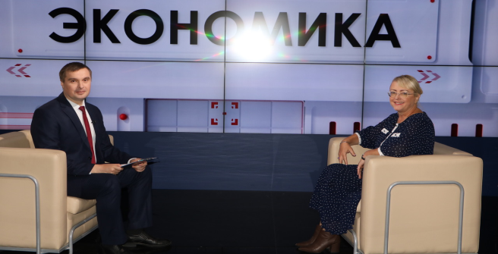
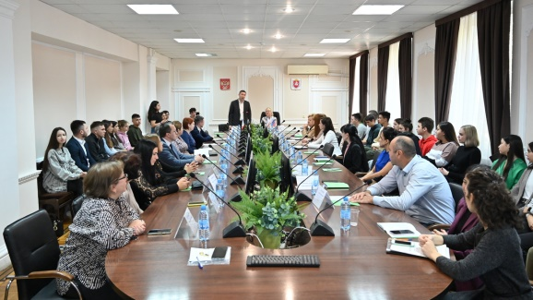
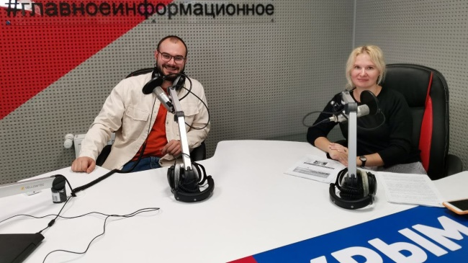
Более 100 публикаций по вопросам финансовой грамотности, размещенных на официальном сайте Министерства финансов Республики Крым
В официальной группе Минфина Крыма в социальной сети «ВКонтакте» размещено 215 публикаций по вопросам финансовой грамотности
Выступления в эфирах радио и телевидения по вопросам финансовой грамотности
Семинары, онлайн-вебинары, лекции по вопросам финансового просвещения с единовременным охватом более 2000 человек

Slide 18
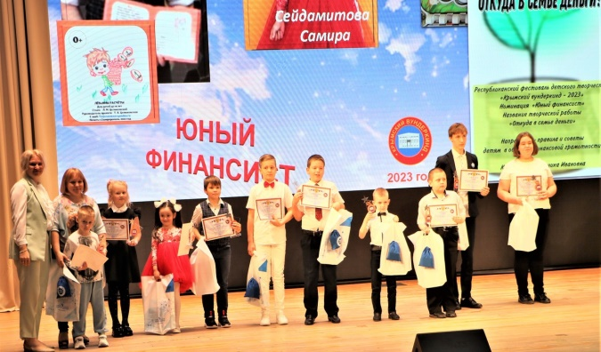
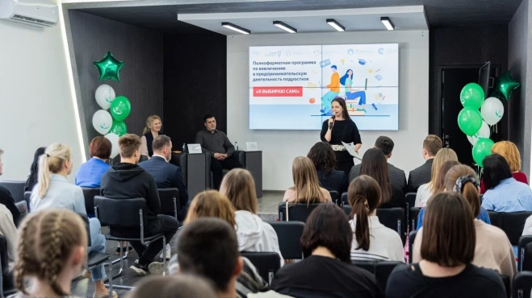
2023 год
На площадке Крымского инженерно-педагогического университета имени Февзи Якубова (КИПУ) проведен фестиваль детского творчества «Крымский вундеркинд-2023», организатором которого уже 14 год выступает Крымский республиканский институт постдипломного педагогического образования
В номинации «Юный финансист» победителями стали 10 человек из 60 подавших заявки на участие
Обучающее мероприятие на тему: «Полноформатная программа по формированию молодежных социальных проектов» «Я выбираю сам!»
Участники - молодежь в возрасте от 19 до 23 лет из различных учебных заведений среднего специального образования
Notes:
В «В» может быть нужно «образовательного сообщества»?
«С» – в конце не хватает слова «населения»

Slide 19

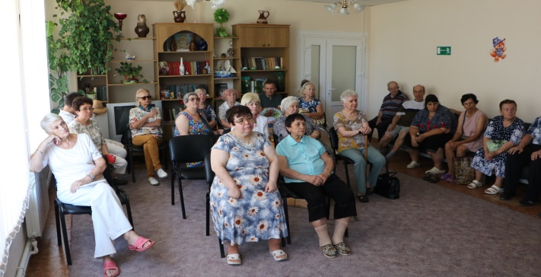
2023 год
Международный детский лагерь «Артек»
Всероссийский конкурс «Большая перемена»
Всероссийская программа «Мы – государство»
Более 300 участников
Совместно с Финансовым университетом при Правительстве Российской Федерации провели общеобразовательное мероприятие в
«Центре социального обслуживания граждан пожилого возраста и инвалидов»
Notes:
В «В» может быть нужно «образовательного сообщества»?
«С» – в конце не хватает слова «населения»

Slide 20


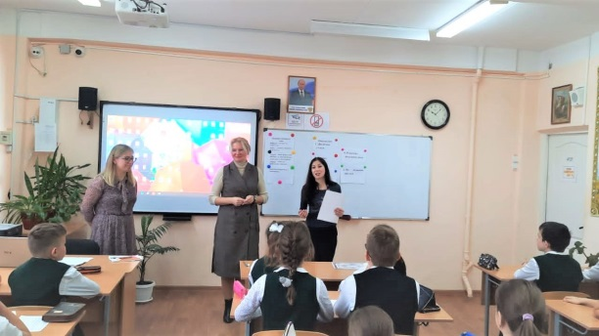
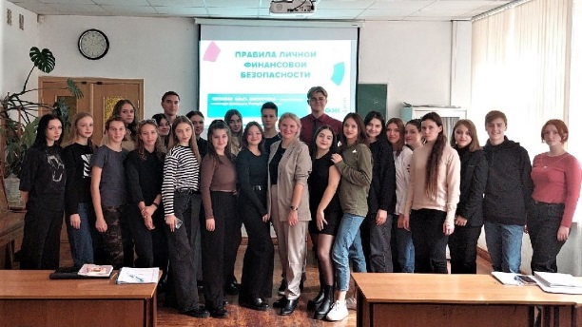
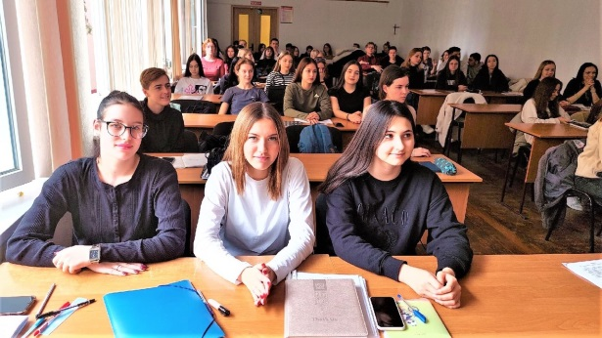
с 24 ноября по 2 декабря проведено
872 мероприятия во всех регионах Крыма –
68 750 участников

Slide 21
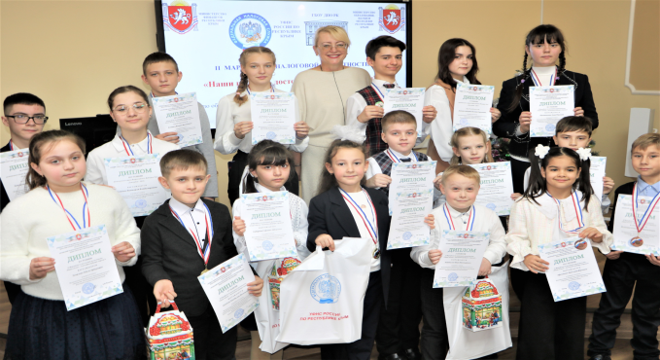

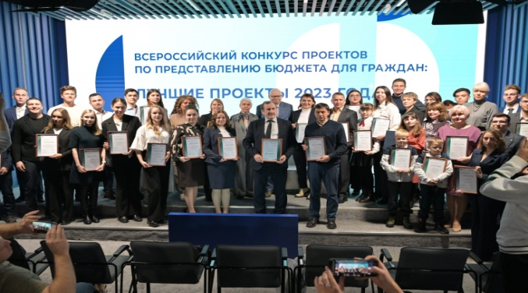
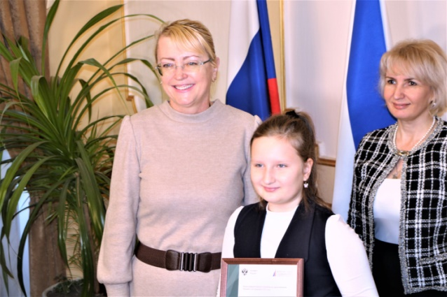
2023 год
22 школьника из разных регионов республики стали победителями 2 этапа марафона по налоговой грамотности «Наши налоги – достойное будущее страны!».
Крым дважды стал серебряным призером Всероссийского конкурса проектов по представлению бюджета для граждан-2023.
Notes:
В «В» может быть нужно «образовательного сообщества»?
«С» – в конце не хватает слова «населения»

Slide 22

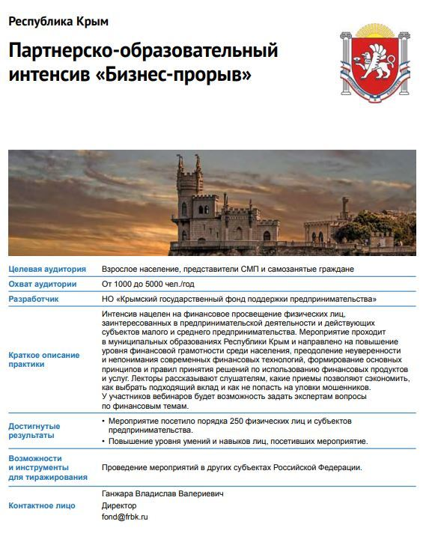
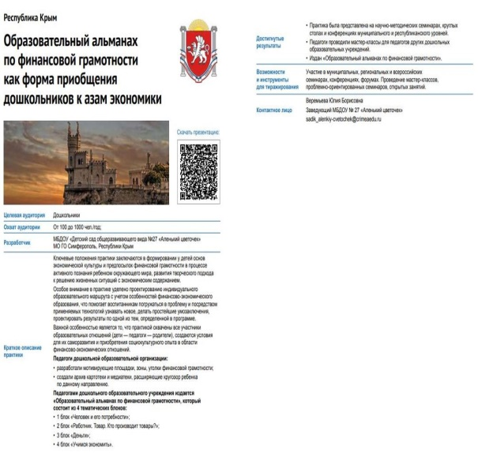
Две практики Республики Крым представлены в разделе «Специальные проекты с органами социальной защиты, МФЦ, ПФР, ФНС, Роспотребнадзором и другими»

